Slide 1
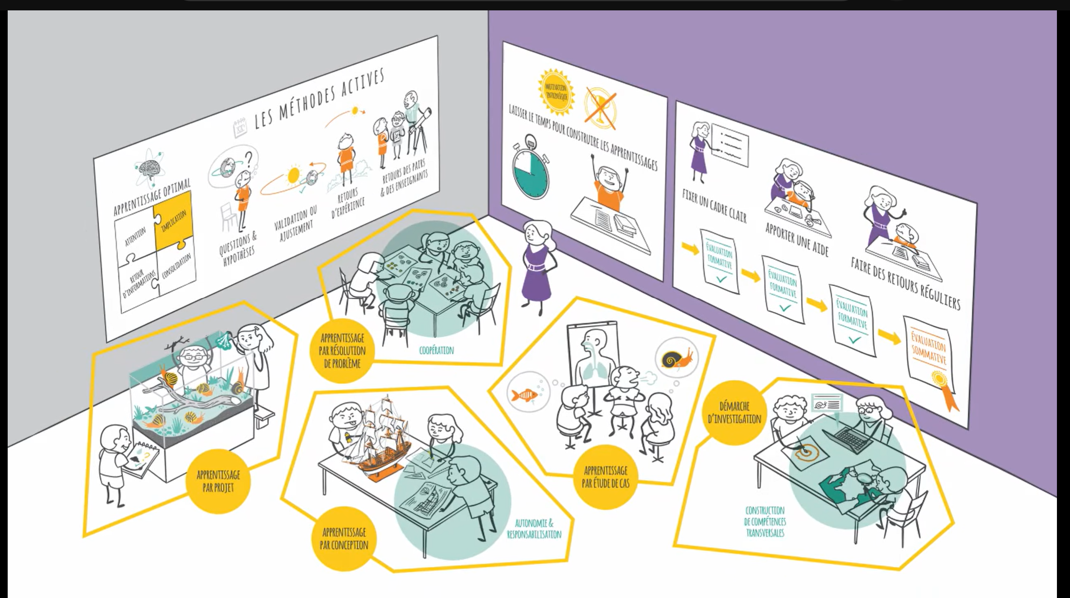
Autoformation Réseau Bâtisseurs de Possibles: https://reseau.batisseursdepossibles.org/accompagnement/autoformation/
Notes:
La cognition est l'ensemble des processus mentaux qui se rapportent à la fonction de connaissance et mettent en jeu la mémoire, le langage, le raisonnement, l'apprentissage, l'intelligence, la résolution de problèmes, la prise de décision, la perception ou l'attention
Qui concerne les moyens ou les mécanisme d’acquisition de la connaissance

Slide 2
Pédagogies actives en amphi:
est-ce réellement possible?
Autoformation Réseau Bâtisseurs de Possibles: https://reseau.batisseursdepossibles.org/accompagnement/autoformation/

Slide 3

Comment agir sur la motivation pour accroître l’implication ?
Travailler ou faire travailler sur le sens de l’activité
Agir sur le sentiment d’efficacité personnel des étudiant.es
Persuasion verbale
Expériences de maîtrise
Coopération plutôt que compétition
Émotions positives
3) Donner la possibilité de faire des choix

Slide 4

Comment favoriser le traitement de l’information en profondeur ?
1) Rendre l’étudiant actif, productif et interactif
résumer, schématiser, dessiner, imaginer, s’auto-évaluer, expliquer, manipuler, rechercher, comparer différents cas, formuler des questions
2) Donner la possibilité de se tromper et de se corriger

Slide 5








Méta-réflexion
Création
Exploration
Débat
Expérimentation
Réception
Exercisation
Imitation
Leclercq, D. et Poumay, M. (2008). « Le modèle des événements d’apprentissage –Enseignement ».

Slide 6

Pourquoi et Comment stimuler LES INTERACTIONS ?
1) Pour soutenir émotionnellement
Encourager et s’adapter aux besoins
Collecter de l’information auprès des étudiant.es et mentionner en quoi vous intégrez leur point de vue
2) Pour soutenir l’apprentissage
Donner des feedbacks constructifs
Prévoir des temps de discussions sur les contenus du cours en binôme, en petits groupes et/ou avec l’enseignant.e
Organiser des travaux de groupes
Notes:
L’APPRENTISSAGE EN PROFONDEUR (ACTIVATION COGNITIVE) Face à une activité d’apprentissage, l’étudiant·e : • Essaye de comprendre le sens sous-jacent, • Tente d’établir des liens entre la matière étudiée, les connaissances antérieures et les expériences personnelles, • Pose un regard critique sur ce qui est abordé.
L’APPRENTISSAGE EN SURFACE Face à une activité d’apprentissage, l’étudiant·e : • Reproduit l’information sans chercher à l’approfondir et à établir des liens entre les concepts abordés.
Réception PASSIVE Manipulation ACTIVE Production CONSTRUCTIVE Dialogue INTERACTIF
Assister à un cours Écouter sans ne rien faire d’autre qu’écouter l’enseignant·e Répéter, copier les étapes d’une solution, prendre des notes Réfléchir à voix haute, poser des questions Défendre et argumenter une position en petit groupe Lire un texte Lire un texte sans faire quoi que ce soit d’autre Surligner, résumer Expliciter en intégrant des notes dans le texte Poser et répondre à des questions générales avec un pair Visionner une vidéo Regarder la vidéo sans rien faire d’autre Faire pause, avancer, reculer dans la vidéo Expliquer les concepts dans la vidéo Débattre avec des pairs sur les justifications, discuter des similarités et divergences de compréhension Apprentissages réalisés Acquisition et rappel de nouvelles connaissances isolées Enrichissement des schémas cognitifs existants et application des connaissances dans des contextes connus Transformation des schémas existants. Transfert des connaissances à un nouveau contexte Création de nouvelles connaissances et invention de nouvelles idées dépassant la matière enseignée

Slide 7
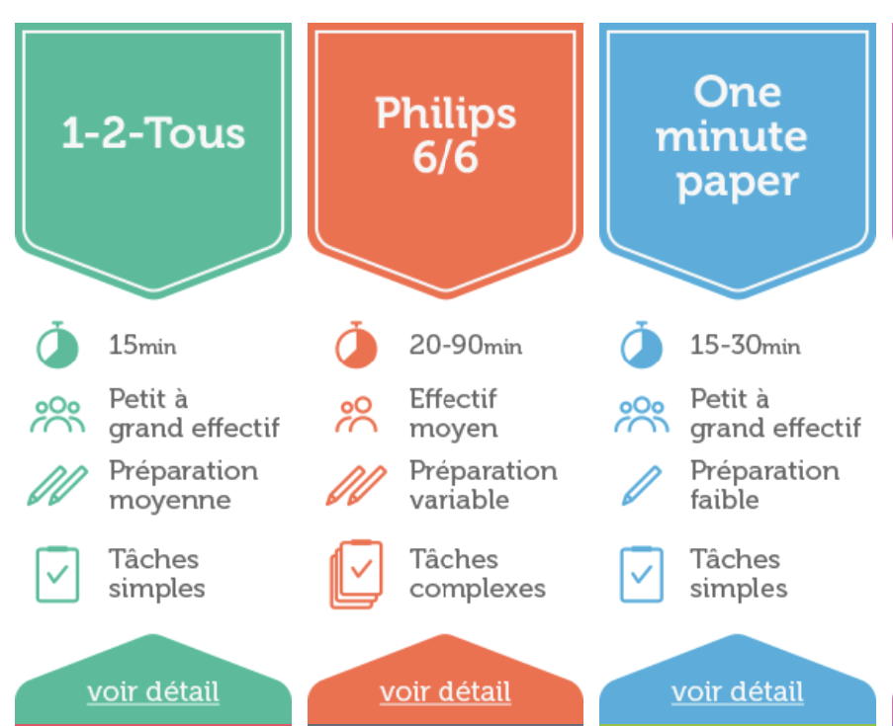

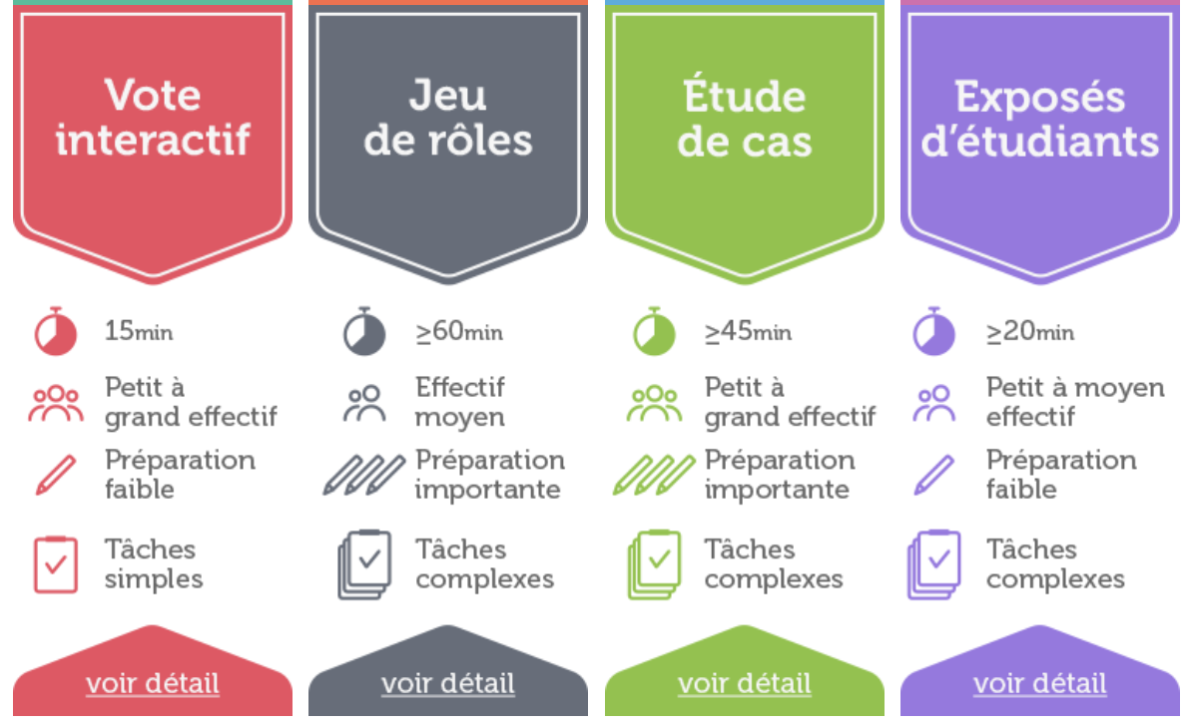
Pourquoi et Comment stimuler LES INTERACTIONS ?

Slide 8

Comment contextualiser les apprentissages ?
Évaluer le niveau des apprenant.es
Confronter à des défis atteignables avec de l’aide
Recréer des situations proches du réel qui demandent d’intégrer un ensemble de savoirs et d’habiletés

Slide 9
Comment contextualiser ?
4) Adapter les activités d’apprentissage au niveau d’autonomie et de compétences des apprenant.es en:
Ajustant l’encadrement des tâches
Les ressources fournies
Le coaching de la collaboration
5) Accompagner et guider la réflexion pour permettre:
L’identification des savoirs enjeu dans la situation
La généralisation des concepts
La réutilisation dans de nouveaux contextes

Slide 10
Expérimenter le travail de groupe structuré
Faire l’inventaire des méthodes
Discuter les limites et des risques
Analyser le changement de posture de l’enseignant.e dans une approche active de l’enseignement
Mettre en application une ou plusieurs stratégies
Objectifs phase 2

Slide 11

1h
Lisez les témoignages d’enseignant.es
Formez des groupes hétérogènes composé d’une personne experte de chaque principe (3grps de 4)
Choisissez ensemble 1 témoignage que vous allez analyser en profondeur
Mini Jigsaw (partie 2)

Slide 12

1h
Identifiez les stratégies et méthodes pédagogiques utilisées par l’enseignant.es
Analysez comment le dispositif, les méthodes et les stratégies pédagogiques permettent de :
  Susciter la motivation
  Favoriser l’apprentissage en profondeur
  Stimuler les interactions entre étudiant.es et avec l’enseignant.e
  Adapter son enseignement au niveau des apprenant.es et de proposer des tâches complexes et authentiques
Mini Jigsaw (partie 2)

Slide 13
Repérez les défis et les changements de postures
Formulez des conseils si vous le souhaitez
Mini Jigsaw (partie 2)

Slide 14

Consignes du travail de groupe
Remise du travail sur l’UV : 1 page
Ensemble : autoévaluez la dynamique de votre groupe
Individuellement : autoévaluez votre capacité à collaborer (UV)

Slide 15



Scribe : prise de notes et retranscription
Gestionnaire du temps et de la parole en réunion
Gestionnaire des tâches

Slide 16
Communication par l’enseignant.e
Compréhension personnelle
Compréhension de groupe
Questionnement et clarification
Planification du travail et répartition des rôles
Productions et relectures
Autoévaluation du travail et de la collaboration

